Slide 1


Slide 2

Proyectos Adjudicados
2015
Segunda Ola 4G
8 proyectos
Iniciativas Privadas
5 proyectos

Slide 3
Segunda Ola de Proyectos 4G

Slide 4
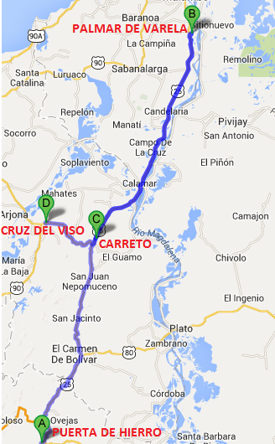
PUERTA DE HIERRO – PALMAR DE VARELA Y CARRETO –CRUZ DEL VISO
ALCANCE CONCESIONES 4G
PALMAR DE VARELA
Grupo 2 FONADE | SEGUNDA OLA
Longitud de Proyecto (O-D) | 170 Km
Mejoramiento | 168 Km
Construcción de Calzada Sencilla (Variante) | 6,37 Km
Construcción Intersecciones a Nivel | 4 Und
Construcción Intersecciones a Desnivel | 1 Und
CRUZ DEL VISO
CARRETO
INFORMACIÓN GENERAL
Fecha de Adjudicación | 19/05/2015
Fecha de Firma de Contrato | 03/07/2015
Acta de Inicio | 19/08/2015
Fase del Proyecto | Pre-Construcción
Longitud de Intervención 202,56 km:
Incluye construcción Carmen de Bolívar.
Intersección a desnivel con Ruta del Sol – Sector 3.
Intersección a nivel en Puerta de Hierro, inicio y fin variante Carmen de Bolívar.
Carreto.
PUERTA DE HIERRO

Slide 5
PUERTA DE HIERRO – PALMAR DE VARELA Y CARRETO –CRUZ DEL VISO
PALMAR DE VARELA
CONTRATO 007 DE 03/07/2015
CONCESIONARIA VIAL MONTES DE MARIA SAS
INTEGRANTES | % | ORIGEN
SACYR CONCESIONES COLOMBIA SAS | 100 % | ESPAÑA
CRUZ DEL VISO
BENEFICIOS
Este corredor mejorará la conectividad entre los departamentos de Sucre, Bolívar y Atlántico, y de estos con el interior del País. Reducción tiempos de viaje: Autos: 50min. Camiones: 99 min. 3. Generación de más de 3.300 empleos directos anuales durante la etapa de construcción (3 años).
CARRETO
Peaje | Ubicación | Sentido Cobro | Observación
No. 1 | Carmen de Bolívar | Bidireccional | Existente
No. 2 | Calamar | Bidireccional | Existente
PUERTA DE HIERRO

Slide 6
PUERTA DE HIERRO – PALMAR DE VARELA Y CARRETO –CRUZ DEL VISO
INVERSIONES 4G (Millones)
Total Capex | $ 448.834
Total Vigencia Futura | $ 715.929
Valor de Contrato | $ 1.240.828
Precios constantes 2014
UF | Sector | Origen (nombre – abscisa) | Destino (nombre – abscisa) | Longitud aproximada origen destino (Km) | Intervención prevista | Observación
UF1 | Puerta de Hierro – Carmen de Bolívar | PR 25+000 | PR67+645 (fin variante Carmen de Bolívar) | 41,09 | Mejoramiento, Operación y Mantenimiento calzada existente | Ruta 2515
 | Variante Carmen de Bolívar | K0+000 (PR62+866 aprox. de la ruta 2515) | K6+373,3 (PR67+645 aprox. de la ruta 2515) | 6,37 | Construcción, operación y mantenimiento de nueva calzada sencilla | Nueva
UF2 | Carmen de Bolívar – Carreto | PR67+645 (fin variante Carmen de Bolívar) | PR108+340 | 41,94 | Mejoramiento, Operación y Mantenimiento calzada existente | Ruta 2515
 | Carreto – Cruz del Viso | PR0+000 | PR25+0093 | 25,08 | Mejoramiento, Operación y Mantenimiento calzada existente | Ruta 25 BL 02

Slide 7
PUERTA DE HIERRO – PALMAR DE VARELA Y CARRETO –CRUZ DEL VISO
UF | Sector | Origen (nombre – abscisa) | Destino (nombre – abscisa) | Longitud aproximada origen destino (Km) | Intervención prevista | Observación
UF3 | Carreto – Calamar | PR108+340 | PR138+800 | 30,46 | Mejoramiento Operación y Mantenimiento calzada existente | Ruta 2515. El PR138+800 está en el límite entre los departamentos de Bolívar y Atlántico
 | Calamar - Palmar de Varela | PR0+000 | PR 54+000 | 57,62 | Mejoramiento a Ley 105, Operación y Mantenimiento calzada existente | Ruta 2516. El PR0+000 está en el límite entre los departamentos de Bolívar y Atlántico

Slide 8
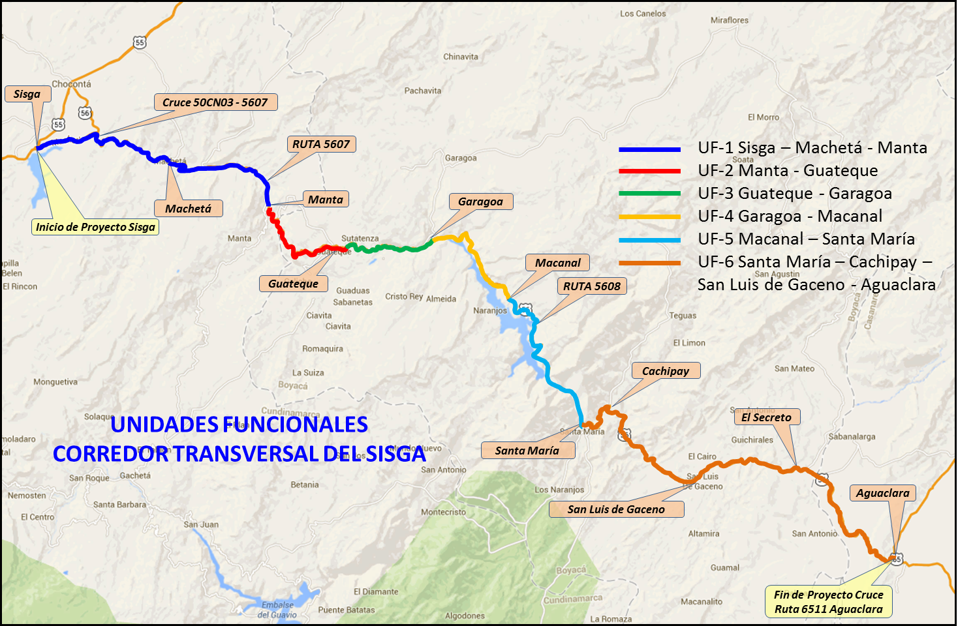
TRANSVERSAL DEL SISGA
(Sisga – Macheta – Guateque –Santa Maria – San Luis de Gaceno – Aguaclara)
ALCANCE CONCESIONES 4G
Grupo 3 FONADE | SEGUNDA OLA
Longitud de Proyecto | 137.1 km
Rehabilitación | 76.6 km
Mejoramiento ( Reconstrucción total del la estructura de Pavimento y Obras hidráulicas) | 60.5 km
Reperflilamiento de Túneles Existente | 15 Und. / 72.2 km
Mejoramiento de pasos Urbanos | 4 Und
Reforzamiento /Repotenciación de Puentes | 38 Und
Puentes Peatonales | 16
INFORMACIÓN GENERAL
Fecha de Adjudicación | 28/05/2015
Fecha de Firma de Contrato | 10/07/2015
Acta de Inicio | 28/08/2015
Fase del Proyecto | Firma de Contrato
*Nota: Los Municipios de Manta, Garagoa, Macanal, Cachipay no quedan directamente sobre la vía y solo se muestran para el propósito de subdividir las unidades funcionales del proyecto en los tramos de vía en jurisdicción de estos Municipios.

Slide 9
TRANSVERSAL DEL SISGA
(Sisga – Macheta – Guateque –Santa Maria – San Luis de Gaceno – Aguaclara)
CONTRATO 009 DE 10/07/2015
CONCESION DEL SISGA S.A.S.
INTEGRANTES | % | ORIGEN
KMA CONSTRUCCIONES S.A. | 40 % | COLOMBIA
ORTIZ CONSTRUCCIONES Y PROYECTOS S.A. | 40 % | ESPAÑA
OBRESCA S.A.S. | 20 % | COLOMBIA
BENEFICIOS
Pavimentación de la vía Transversal del Sisga (Sisga - Macheta - Guateque - San Luis de Gaceno - Aguaclara), beneficiando a los Departamentos de Cundinamarca, Boyacá y Casanare. Permitirá la conexión de las Concesiones Bogotá – Tunja - Sogamoso (BTS) con el Corredor Villavicencio – Yopal, consolidado una vía alterna al Llano. Actualmente el recorrido Bogotá - Aguaclara (Casanare) requiere un tiempo de viaje de 5 horas y media; con la ejecución de este proyecto se disminuye a solo 3 horas y media. Este corredor presenta varias zonas inestables especialmente en el sector Guateque - Santa María lo que ha provocado cierres totales de vía, con este proyecto se atenderá mas de 60 zonas inestables permitiendo una correcta transitabilidad y seguridad en la vía. La Transversal del Sisga beneficiará a los sectores de la Agroindustria y el Turismo aprovechando el potencial turístico del Valle de Tenza y las represas del Sisga y de Chivor. El proyecto contempla inversiones por cerca de $529,011 millones, generando más de 3.200 empleos directos durante la etapa de construcción (3 años).
*Nota: Los Municipios de Manta, Garagoa, Macanal, Cachipay no quedan directamente sobre la vía y solo se muestran para el propósito de subdividir las unidades funcionales del proyecto en los tramos de vía en jurisdicción de estos Municipios.

Slide 10
TRANSVERSAL DEL SISGA
(Sisga – Macheta – Guateque –Santa Maria – San Luis de Gaceno – Aguaclara)
INVERSIONES 4G (Millones)
Total Capex | $548,361
Total Vigencia Futura | $1,082,298
Inversión Cundinamarca | $139,191
Inversión Boyacá | $344,376
Inversión Casanare | $64,791
Precios constantes 2014
Peaje | Ubicación | Sentido Cobro | Observación
No. 1 | Macheta PR 27+240 Ruta 5607 | Bidireccional | Existente
No. 2 | San Luis de Gaceno PR 76+4250 Ruta 5608 | Bidireccional | Nuevo

Slide 11
TRANSVERSAL DEL SISGA
(Sisga – Macheta – Guateque –Santa Maria – San Luis de Gaceno – Aguaclara)
UF | Sector | Longitud (Km) | Intervención prevista
UF1 | Sisga - Machetá | 17.09 | Rehabilitación
 | Machetá - Manta | 18.64 | Rehabilitación
 | Manta - Guateque | 14.28 | Rehabilitación
UF2 | Guateque - Garagoa | 12.88 | Rehabilitación y reconstrucción de Pavimento
 | Garagoa - Macanal | 9.12 | Rehabilitación y reconstrucción de Pavimento
UF3 | Macanal - Santa María | 17.8 | Rehabilitación y reconstrucción de Pavimento
UF4 | Santa María - Cachipay | 5.83 | Rehabilitación y reconstrucción de Pavimento
 | Cachipay - San Luis de Gaceno | 15.27 | Rehabilitación y reconstrucción de Pavimento
 | San Luis de Gaceno - Aguaclara | 26.26 | Rehabilitación

Slide 12
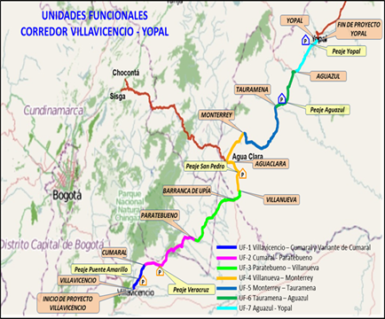
VILLAVICENCIO - YOPAL
ALCANCE CONCESIONES 4G
INFORMACION GENERAL
Grupo 3 FONADE | SEGUNDA OLA
Longitud de Proyecto | 262.2 km
Construcción segunda calzada Villavicencio – Cumaral: 17.0 km Aguazul – Yopal: 25.7 km | 42.7 km
Construcción calzada sencilla (Variante de Cumaral) | 5.4 km
Mejoramiento Cumaral - Aguazul | 209.1 km
Rehabilitación | 8.9 km
Construcción Variante (Variante de Cumaral) | 1 Und
Construcción de Puentes | 34 Und / 2.0 km
Intercambiadores a desnivel | 6 Und.
Intercambiadores a nivel | 3 Und.
Fecha de Adjudicación | 02/06/2015
Fecha de Firma de Contrato | 23/07/2015
Acta de Inicio | En Proceso
Fase del Proyecto | Firma de Acta de Inicio

Slide 13
VILLAVICENCIO - YOPAL
BENEFICIOS
Se mejorará la conexión entre las Capitales de los Departamentos de Casanare y Meta, y a su vez se reducirán los tiempos de viaje entre los Llanos Orientales con el centro del país. Se construirá las segundas calzadas entre Villavicencio – Camaral y Aguazul – Yopal mejorando la movilidad y la seguridad vial en estos sectores de alto flujo vehicular. Se construirá la Variante en el municipio de Cumaral la cual permitirá la correcta transitabilidad sobre el corredor de vehículos de largo recorrido. Se mejorar el tramo Cumaral – Aguazul (209 km), mediante la ampliación de la vía con bermas de 2 mts y rectificación del trazado actual con lo cual se incrementara la velocidad de operación. Actualmente el recorrido Villavicencio – Yopal requiere un tiempo de viaje de 4 horas y media; con la ejecución de este proyecto se disminuye a solo 3 horas y media. El Corredor Villavicencio Yopal beneficiará a los sectores de la Agroindustria, la producción y transporte de hidrocarburos y el turismo, a su vez beneficiando a mas de 680.000 habitantes de la zona de influencia del proyecto. El proyecto contempla inversiones por cerca de $1.88 billones, generando más de 9.400 empleos directos durante la etapa de construcción (4 años).
CONTRATO 010 DE 23/07/2014
CONCESIONARIA VIAL DEL ORIENTE COVIORIENTE S.A.S.
ACCIONISTAS | % DE PARTICIPACION | PAIS DE ORIGEN
EPISOL S.A.S. | 60 % | COLOMBIA
CONCECOL S.A.S. | 40 % | COLOMBIA

Slide 14
VILLAVICENCIO - YOPAL
INVERSIONES 4G (Millones)
Total Capex | $1.953.667
Total Vigencia Futura | $2.592.743
Total Contrato | $3.046.831
Inversión Meta | $446,431
Inversión Cundinamarca | $385,360
Inversión Casanare | $1,121,876
Precios constantes 2014
Peaje | Ubicación | Sentido Cobro | Observación
No. 1 | Puente Amarillo PR 7+135 Ruta 6510 | Bidireccional | Existente
No. 2 | Veracruz PR 29+555 Ruta 6510 | Bidireccional | Existente
No. 3 | San Pedro PR 15+000 Ruta 6511 | Bidireccional | Existente
No. 4 | Aguazul PR 24+400 Ruta 6512 | Bidireccional | Nuevo
No. 5 | Yopal PR 92+150 Ruta 6512 | Bidireccional | Nuevo

Slide 15
VILLAVICENCIO - YOPAL
Unidades funcionales (tramos)
UF | Sector | Origen (nombre – PR) | Destino (nombre – PR) | Longitud aproximada origen destino (KM) | Intervención mínima
1 | Villavicencio - PR7+000 Ruta 6510 | Villavicencio PR0+000 (Ruta 6510) | PR7+000 (Ruta 6510) | 5,52 | Rehabilitación
 | PR7+000 Ruta 6510 - Cumaral | PR7+000 (Ruta 6510) | Acceso a Restrepo PR14+775 (Ruta 6510) | 7,78 | Construcción Doble – Calzada Mejoramiento de trazado y sección transversal
 |  | Restrepo PR14+775 (Ruta 6510) | Restrepo PR17+100 (Ruta 6510) | 2,32 | Rehabilitación Paso Urbano por Restrepo
 |  | Variante de Restrepo PR0+000 (Ruta 65MTF) | Variante de Restrepo PR1+780 (Ruta 65MTF) | 1,78 | Construcción Doble – Calzada Mejoramiento de trazado y sección transversal
 |  | Salida de Restrepo PR17+100 (Ruta 6510) | Cumaral PR24+522 (Ruta 6510) | 7,42 | Construcción Doble – Calzada Mejoramiento de trazado y sección transversal
 |  | Cumaral PR24+522 (Ruta 6510) | Cumaral PR25+600 (Ruta 6510) | 1,08 | Rehabilitación Paso Urbano por Cumaral
 | Variante de Cumaral | Inicio Variante PR22+530 (Ruta 6510) | Final Variante PR27+156 (Ruta 6510) | 5,42 | Construcción
2 | Cumaral - Paratebueno | Cumaral PR25+600 (Ruta 6510) | Paratebueno PR66+000 (Ruta 6510) | 40,4 | Mejoramiento de trazado y sección transversal
3 | Paratebueno - Villanueva | Paratebueno PR66+000 (Ruta 6510) | Barranca de Upía PR107+600 (Ruta 6510) | 41,6 | Mejoramiento de trazado y sección transversal
 |  | Barranca de Upía PR0+000 (Ruta 6511) | Villanueva PR8+000 (Ruta 6511) | 8,00

Slide 16
VILLAVICENCIO - YOPAL
Unidades funcionales (tramos)
UF | Sector | Origen (nombre – PR) | Destino (nombre – PR) | Longitud aproximada origen destino (KM) | Intervención mínima
4 | Villanueva - Monterrey | Villanueva PR8+000 (Ruta 6511) | Monterrey PR49+551 (Ruta 6511) | 41,55 | Mejoramiento de trazado y sección transversal
5 | Monterrey - Tauramena | Monterrey PR0+000 (Ruta 6512) | Tauramena PR49+000 (Ruta 6512) | 49 | Mejoramiento de trazado y sección transversal
6 | Tauramena - Aguazul | Tauramena PR49+000 (Ruta 6512) | Aguazul PR77+548 (Ruta 6512) | 28,55 | Mejoramiento de trazado y sección transversal
7 | Aguazul - Yopal | Aguazul PR77+548 (Ruta 6512) | Yopal PR103+287 (Ruta 6512) | 25,74 | Construcción Doble - Calzada Mejoramiento de trazado y sección transversal

Slide 17
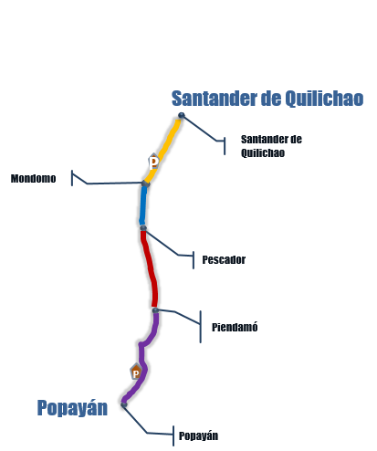
S/TDER DE QUILICHAO – POPAYÁN*
ALCANCE CONCESIONES 4G
Grupo 2 FONADE | SEGUNDA OLA
Longitud de Proyecto | 76 km
Construcción segunda calzada | 76 km
Mejoramiento | 76 km
Construcción Variante | 7 Und
Construcción de Puentes | 23 Und / 2,5 km
Intercambiadores a nivel | 1 Und.
Intercambiadores a desnivel | 4 Und.
INFORMACIÓN GENERAL
Fecha de Adjudicación | 16/06/2015
Fecha de Firma de Contrato | 11/08/2015
Acta de Inicio | En Proceso
Fase del Proyecto | Firma de Acta de Inicio
ADJUDICADO A HIDALGO E HIDALGO S.A. SUCURSAL COLOMBIA - HIDALGO E HIDALGO COLOMBIA S.A.S

Slide 18
S/TDER DE QUILICHAO – POPAYÁN*
BENEFICIOS
El Proyecto Popayán-Santander de Quilichao permitirá a Caucanos y Nariñenses tener una mejor conexión desde el centro y hacia sur del país. Se construirá la segunda calzada entre Popayán-Santander de Quilichao y se rectificará y ampliará la calzada existente, consolidando una doble calzada con altas especificaciones a lo largo del corredor. Hoy en día para ir de Popayán a Santander de Quilichao un camión requiere un recorrido de 3 horas ; con el Proyecto Popayán -Santander de Quilichao , este recorrido se disminuye a solo hora y media. Con lo cual se estima un ahorro de una hora y media de tiempo de viaje. El proyecto Popayán a Santander de Quilichao facilitará el comercio al interior del País con el Cauca , Valle del Cauca y el comercio exterior desde y hacia el Ecuador. El proyecto contempla inversiones por cerca de $1,2 billones, generando más de 6,000 empleos directos durante la etapa de construcción (4 años).
Peaje | Ubicación | Sentido Cobro | Observación
No. 1 | Mondomo K60,7 | Bidireccional | Nuevo
No. 2 | Piendamó K17,2 | Bidireccional | Reubicación del actual (Tunía)

Slide 19
S/TDER DE QUILICHAO – POPAYÁN*
INVERSIONES 4G (Millones)
Total Capex | $ 1.234.451
Total Vigencia Futura | $2.331.402
Valor del Contrato | $ 1.765.069
Precios constantes 2014
UF | Sector | Longitud (km) | Intervención prevista
1 | Popayán – Piendamó (PR 0+000-PR 19+080) | 19,08 | Rehabilitación y mejoramiento de la calzada existente y construcción de la 2ª calzada
2 | Piendamó – Pescador (PR 19+080-PR 40+900) | 21,82 | Rehabilitación y mejoramiento de la calzada existente y construcción de la 2ª calzada
3 | Pescador– Mondomo (PR 40+900-PR 56+400) | 15,5 | Rehabilitación y mejoramiento de la calzada existente y construcción de la 2ª calzada
4 | Mondomo – Santander de Quilichao (PR 56+400-PR 75+835) | 19,43 | Rehabilitación y mejoramiento de la calzada existente y construcción de la 2ª calzada

Slide 20
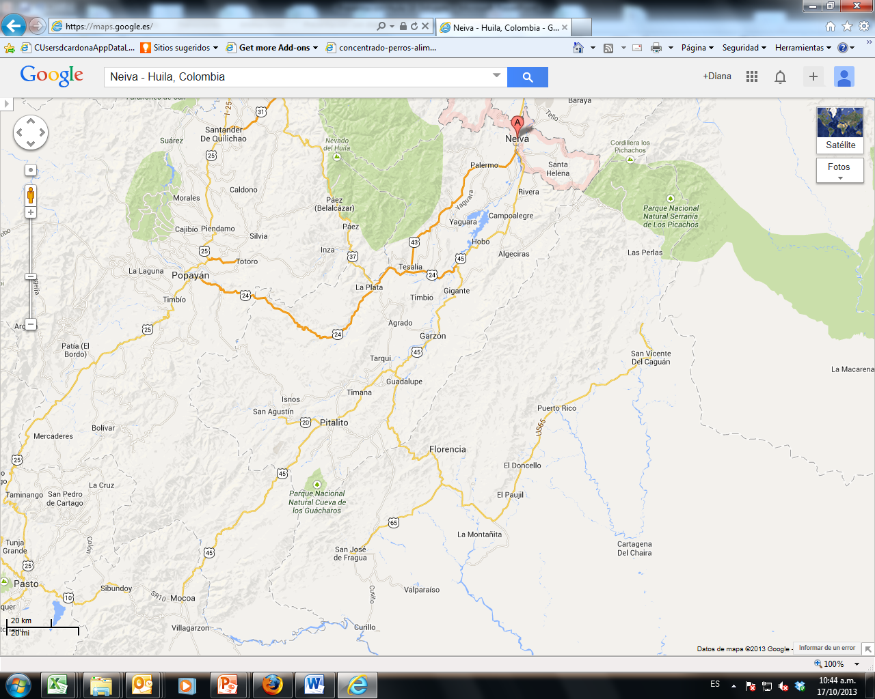
SANTANA – MOCOA - NEIVA
ALCANCE CONCESIONES 4G
Grupo 3 FONADE | SEGUNDA OLA
Longitud de Proyecto | 447 km
Construcción segunda calzada | 22 km
Construcción de Variantes | 7 Und (36km)
Mejoramiento | 18 km
Construcción de Puentes | 54 Und / 3,49 km
Intercambiadores a nivel | 18 Und.
Intercambiadores a desnivel | 2 Und.
Neiva
Campoalegre
Hobo
Gigante
Garzón
Timaná
San Agustín
Pitalito
INFORMACIÓN GENERAL
Fecha de Adjudicación | 09/06/2015
Fecha de Firma de Contrato | En Proceso
Acta de Inicio | En Proceso
Fase del Proyecto | Firma de Contrato
Segunda calzada
Rehabilitación
Mocoa
San Juan de Villalobos
Mejoramiento
Villagarzón
Construcción Variante
Puerto Caicedo
Santana
Adjudicado a ESTRUCTURA PLURAL: INFRAESTRUCTURA VIAL PARA COLOMBIA

Slide 21
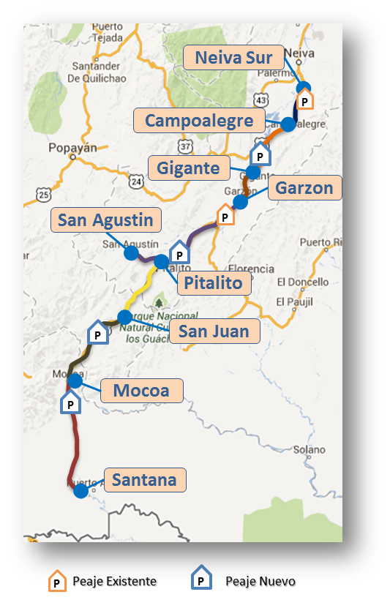
Santana – Mocoa - Neiva
BENEFICIOS
Generación de más de 11000 empleos directos anuales durante la etapa de construcción (4 años).
INTERVENCIONES
Longitud de intervenciones corredor: 447 km Segunda calzada ( 22 km): Neiva – Campoalegre. Incluye construcción intercambiador a desnivel Surabastos y Cruce vial al Juncal. Construcción: variantes (36km): Campoalegre, Hobo, Gigante, Timaná ,Mocoa ,Villagarzón Puerto Caicedo y dos tramos Betania 1 y Betania 2. Mejoramientos (18 km) : Hobo – Gigante (4.1 km) y Garzón - La Jagua (1 km) se ampliará la calzada a un 3er carril, Mejoramiento de curvas sitio Pericongo y Mejoramiento de la vía Mocoa – Villagarzón.(13 km) 4. Construcción túnel falso: 1 Túnel de 400 m en el sitio el Pericongo 2 túneles de 90 m c/u, vía Mocoa – San Juan Villalobos Rehabilitación vía existente (393 km) (Incluido Pasos Urbanos) , incluye vía La Portada – San Agustín.

Slide 22
Santana – Mocoa - Neiva
INVERSIONES 4G (Millones)
Total Capex (DIC. 2014) | $1.557.838
Total Vigencia Futura | $2.738.224
Valor del Contrato | $ 3.078.199
Precios constantes 2014
UF | SECTOR | ORIGEN | DESTINO | KM | TIPO DE INTERVENCIÓN
UF1 | Neiva - Campoalegre | Neiva | Campoalegre | 21.9 | Construcción y rehabilitación
UF2 | Campoalegre- Gigante | Campoalegre | Gigante | 65 | Construcción y rehabilitación
UF3 | Gigante - Garzón | Gigante | Garzón | 35.6 | Construcción y Rehabilitación
UF 4 | Garzón - Pitalito - San Agustín | Garzón | San Agustín | 109.2 | Construcción Mejoramiento y Rehabilitación
UF5 | Pitalito - San Juan de Villalobos | Pitalito | San Juan de Villalobos | 60.7 | Rehabilitación
UF6 | San Juan de Villalobos - Mocoa | San Juan de Villalobos | Mocoa | 76.1 | Construcción y Rehabilitación
UF7 | Mocoa - Santa Ana | Mocoa | Santa Ana | 78.5 | Construcción y Rehabilitación

Slide 23
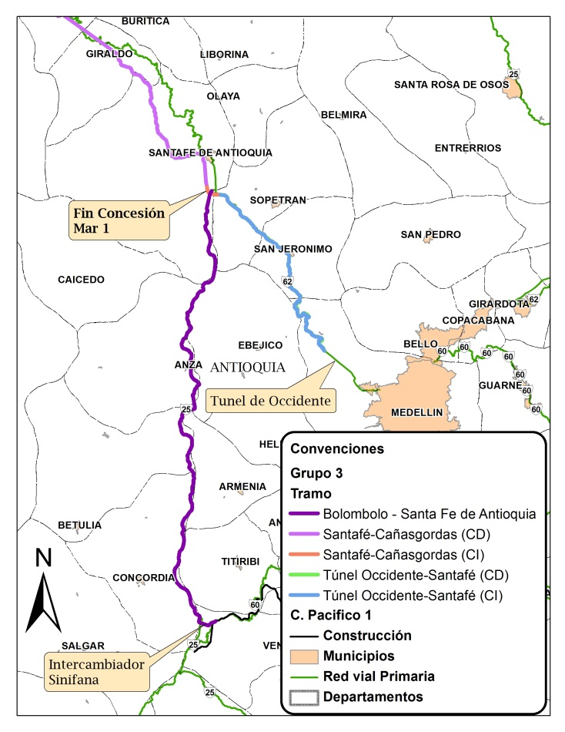
AUTOPISTAS PARA LA PROSPERIDAD
Mar 1: Túnel de Occidente - San Jerónimo – Santafé de Antioquia - Bolombolo
ALCANCE CONCESIONES 4G
AUTOPISTAS PARA LA PROSPERIDAD | SEGUNDA OLA
Longitud de Proyecto | 176 km
Construcción segunda calzada | 33 km
Construcción calzada sencilla | 4 km
Mejoramiento | 33 km
Rehabilitación | 66 km
Construcción Túneles | 22 Und. / 12.2 km*
Construcción Variante | 1 Und
Construcción de Puentes | 39 Und / 6.4 km
Intercambiadores a nivel | 2 Und.
Intercambiadores a desnivel | 2 Und.
CAÑASGORDAS
SANTAFÉ DE ANTIOQUIA
SAN JERÓNIMO
INFORMACIÓN GENERAL
Fecha de Adjudicación | 30/06/2015
Fecha de Firma de Contrato | 03/09/2015
Acta de Inicio | En Proceso
Fase del Proyecto | Firma de Contrato
BOLOMBOLO
Adjudicado ESTRUCTURA PLURAL SAC 4G (SACYR CONCESIONES COLOMBIA S.A.S.; STRABAG S.A.S; CONCAY S.A.)

Slide 24
AUTOPISTAS PARA LA PROSPERIDAD
Mar 1: Túnel de Occidente - San Jerónimo – Santafé de Antioquia - Bolombolo
BENEFICIOS
Medellín y el eje cafetero tendrán una nueva alternativa para salir mas rápidamente al mar caribe y los puertos de Urabá. Hoy en día ir de Medellín a la zona de Urabá requiere un recorrido de 12 horas de viaje en un camión; con los proyectos Mar 1 y Mar 2, este recorrido se disminuye a solo 6 horas. El proyecto Mar 1 y Mar 2, junto con las Autopistas Pacífico 1,2, 3 facilitarán el comercio exterior desde y hacia el eje cafetero. Actualmente el tiempo de recorrido en un camión, desde el eje cafetero hasta Urabá es de 21 horas, con la construcción de estos proyectos se disminuirá a 12horas. Los Antioqueños podrán llegar mas rápidamente a Santa Fe de Antioquia, gracias a la construcción del segundo túnel de occidente, la doble calzada y las obras que actualmente esta terminando el Invias en la salida de Medellín. Todo esto permitirá reducir el tiempo de viaje de 1 hora, 20 minutos a 35 minutos. El proyecto contempla inversiones por cerca de $1,5 billones, generando más de 7.800 empleos directos e indirectos durante la etapa de construcción (5 años).
CAÑASGORDAS
SANTAFÉ DE ANTIOQUIA
SAN JERÓNIMO
Peaje | Ubicación | Sentido Cobro | Observación
San Cristóbal/ Palmitas | Túnel de Occidente | Bidireccional | Existente
BOLOMBOLO

Slide 25
AUTOPISTAS PARA LA PROSPERIDAD
Mar 1: Túnel de Occidente - San Jerónimo – Santafé de Antioquia - Bolombolo
INVERSIONES 4G (Millones)
Total Capex | $ 1.569.405
Total Vigencia Futura | $ 3.270.892
Valor del Contrato | $ 2.326.834
Precios constantes 2014
UF | SECTOR | LONGITUD (KM) | INTERVENCIÓN PREVISTA
1 | Túnel de Occidente – San Jerónimo | 19 | Mejoramiento de calzada actual + Construcción de calzada nueva
2 | San Jerónimo – Santafé de Antioquia | 76 (14 San Jerónimo a Santafé y 62 de Santafé a Cañasgordas) | Mejoramiento de calzada actual + Construcción de calzada nueva.
3 | Túnel de Occidente (Segunda Calzada) | 10 | Construcción doble calzada con vías de servicio y Duplicación del Túnel de Occidente
4 | Túnel de Occidente (Segunda Calzada) | 71 | Construcción calzada sencilla bidireccional y 1 Túnel

Slide 26
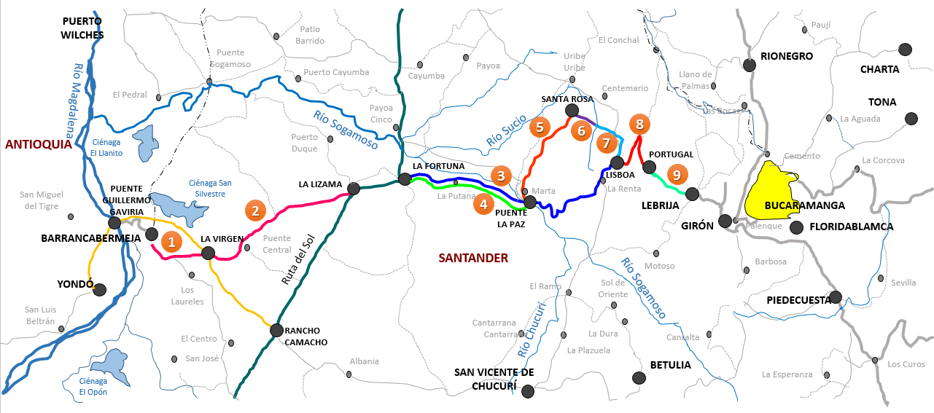
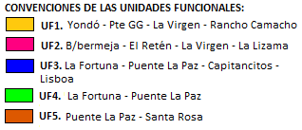

BUCARAMANGA – BARRANCABERMEJA – YONDÓ

Slide 27
BUCARAMANGA – BARRANCABERMEJA – YONDÓ
ALCANCE CONCESIONES 4G
INFORMACIÓN GENERAL
ESTRUCTURADO DIRECTAMENTE ANI | SEGUNDA OLA
Longitud de Proyecto (Km) | 151,74 Km
Construcción Segunda Calzada | 57,42 Km
Mejoramiento | 36,37 Km
Construcción Calzada Sencilla | 25,01 Km
Rehabilitación | 13,57 Km
Mantenimiento y Operación | 57,03 Km
Puentes y Viaductos | 22 Und. en 4,48 Km
Construcción de Dos Túneles | 5,96 km
Fecha de Adjudicación | 06/07/2015
Fecha de Firma de Contrato | En Proceso
Acta de Inicio | En Proceso
Fase del Proyecto | Firma de Contrato
Adjudicado A Estructura Plural CINTRA CONCESIA conformado por CINTRA INFRAESTRUCTURA COLOMBIA S.A.S. (40%); RM HOLDINGS S.A.S. (30 % ); MC VICTORIAS TEMPRANAS S.A.S. (30 % )

Slide 28
BUCARAMANGA – BARRANCABERMEJA – YONDÓ
BENEFICIOS
INVERSIONES 4G (Millones)
Se garantizará una mayor seguridad y confort de los usuarios. Menores costos de operación entre las principales Zonas Francas e Industriales, y los puertos de comercio exterior. El proyecto BBY, permitirá una adecuada conexión vial entre el Centro Petrolero en Barrancabermeja y el transporte marítimo del Río Magdalena, así como la conectividad entre Santander y Antioquia.
Total Capex | $ 1.744.411
Total Vigencia Futura | $ 1.834.539
Valor del Contrato | $ 2.789.835
Precios constantes 2014
GENERACIÓN DE EMPLEOS
Generación de más de 4.900 empleos directos anuales durante la etapa de construcción (5 años)

Slide 29
BUCARAMANGA – BARRANCABERMEJA – YONDÓ
UF | TRAMO | TIPO DE INTERVENCIÓN | LONGITUD (Km) | TOTAL CAPEX | OyM | TOTAL CAPEX + OyM
UF1 | Yondó - Puente Guillermo Gaviria | Rehabilitación | 10,37 | $ 29.059 | $ 96.133 | $ 125.193
 | Puente Guillermo Gaviria - La Virgen | Mantenimiento y Operación | 14,74
 | La Virgen - Rancho Camacho | Mantenimiento y Operación | 15,34
UF2 | Barrancabermeja - El Retén | Rehabilitación | 3,20 | $ 271.492. | $ 104.746 | $ 376.239
 | El Retén - La Lizama | Mantenimiento y Operación | 26,95
 | La Virgen - La Lizama | Construcción segunda calzada | 21,05
 | La Fortuna - Puente La Paz | Mejoramiento | 17,97 | $ 64.690 | $ 170.401 | $ 235.092
UF3 | Puente La Paz - Capitancitos | Mantenimiento y Conservación | 13,10
 | Capitancitos - Lisboa | Mantenimiento y Conservación | 6,53
UF4 | La Fortuna - Puente La Paz | Construcción segunda calzada | 17,97 | $ 185.835 | $ 73.630 | $ 259.466
UF5 | Puente La Paz - Santa Rosa | Construcción vía nueva | 14,76 | $ 271.673 | $ 77.579 | $ 349.253
UF6 | Túnel La Paz | Construcción túnel | 3,52 | $ 276.255 | $ 182.448 | $ 458.704
UF7 | Salida Túnel La Paz - Entrada Túnel La Sorda | Construcción vía nueva | 0,84 | $ 302.073 | $ 173.217 | $ 475.290
 | Túnel La Sorda | Construcción túnel | 2,44
 | Salida Túnel La Sorda - Lisboa | Construcción vía nueva | 3,45
UF8 | Lisboa - Portugal | Mejoramiento y construcción segunda calzada | 6,00 | $ 112.370 | $ 51.714 | $ 164.084
UF9 | Portugal - Lebrija | Mejoramiento y construcción segunda calzada | 12,40 | $ 169.404 | $ 78.662 | $ 248.066
TOTAL |  |  | 151,61 | $ 1.682.857 | $ 1.008.535 | $ 2.691.392

Slide 30
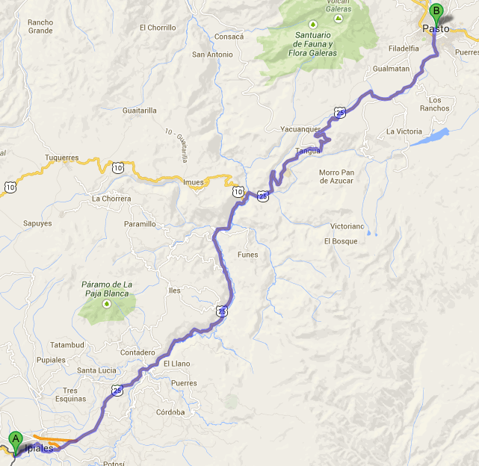
PASTO – RUMICHACA
ALCANCE CONCESIONES 4G
PASTO
Grupo 2 FONADE | SEGUNDA OLA
Longitud de Proyecto | 80 km
Construcción segunda calzada | 74 km
Mejoramiento | 80 km
Construcción Túneles | 7 Und. / 2,4 km*
Construcción Variante | 9 Und
Construcción de Puentes | 30 Und / 3,6 km
Intercambiadores a nivel | 4 Und.
Intercambiadores a desnivel | 2 Und.
TANGUA
INFORMACIÓN GENERAL
Fecha de Adjudicación | 24/07/2015
Fecha de Firma de Contrato | En Proceso
Acta de Inicio | En Proceso
Fase del Proyecto | Firma de Contrato
RUMICHACA
Adjudicado A Estructura Plural SAC 4G

Slide 31
PASTO – RUMICHACA
PASTO
BENEFICIOS
El proyecto Rumichaca – Pasto permitirá mejorar la conectividad desde Ecuador y el sur de Colombia, hacia los centros comerciales del centro del país y la Costa Pacífica, beneficiando la competitividad y productividad del Departamento de Nariño. Se construirá la segunda calzada entre Rumichaca - Pasto y se rectificará y ampliará la calzada existente, consolidando una doble calzada con altas especificaciones a lo largo del corredor. Se construirá la segunda calzada de la variante de Ipiales incluyendo la ampliación de tres intersecciones a nivel mejorando el acceso a la ciudad de Ipiales. Se construirá el Intercambiador El Pedregal mejorando la conexión hacia el Puerto de Tumaco-Pasto y Mocoa en el Putumayo. Se ha coordinado para que el Invias construya el primer kilometro entre Rumichaca e Ipiales y se amplié a dos calzadas cada una de tres carriles, con el fin de integrarlo con el nuevo Centro Binacional de Atención de Frontera (CEBAF), este tramo de vía será operado por la nueva concesión. Actualmente el recorrido de Pasto a Rumichaca requiere un tiempo de viaje de 3 horas y 45 minutos; con este proyecto se reduce el tiempo a 2 horas. El proyecto contempla inversiones por cerca de $1,6 billones, generando más de 5,500 empleos directos durante la etapa de construcción (4 años).
TANGUA
RUMICHACA

Slide 32
PASTO – RUMICHACA
INVERSIONES 4G (Millones)
Total Capex | $ 1.692.748
Total Vigencia Futura | $3.064.581
Inversión Nariño | $ 1.692.748
Precios constantes 2014
UF | Sector | Longitud (Km) | Intervención prevista
UF1 | PR 0 a PR 26 | 25,6 | Construcción segunda calzada y mejoramiento de calzada existente
UF2 | PR 26 a PR 33 | 6,3 | Construcción segunda calzada y mejoramiento de calzada existente
UF3 | PR 33 a PR 43 | 9,8 | Construcción segunda calzada y mejoramiento de calzada existente
UF4 | Pedregal Tangua | 15,76 | Construcción segunda calzada y mejoramiento de calzada existente
UF5 | Tangua Pasto | 22,20 | Construcción segunda calzada y mejoramiento de calzada existente

Slide 34
Iniciativas Privadas - IPs

Slide 35
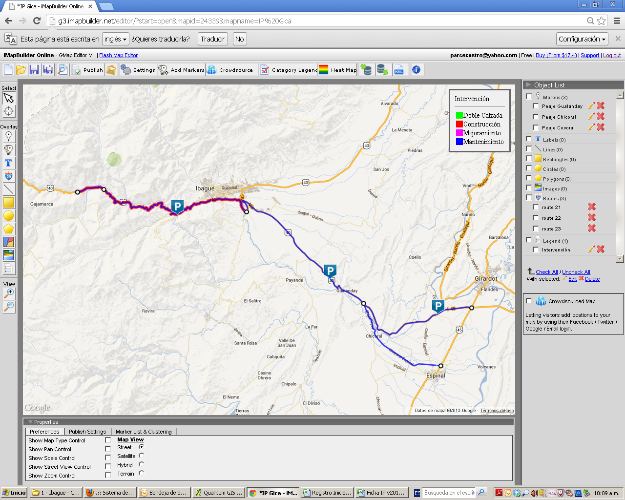
IP IBAGUÉ - CAJAMARCA
ALCANCE INICIATIVA PRIVADA
Longitud de Intervención (Km) | 148 Km
Rehabilitación | 3,20 Km
Segunda Calzada | 35,10 Km
Mantenimiento | 148 Km
Construcción de Variantes | 1
Intersecciones a nivel | 2
Intersecciones a desnivel | 1
Peajes nuevos | 1
Peajes existentes | 2
INFORMACIÓN GENERAL
Fecha de Adjudicación | 15/01/2015
Fecha de Firma de Contrato | 12/02/2015
Acta de Inicio | 14/04/2015
Fase del Proyecto | Pre construcción

Slide 36
IP IBAGUÉ - CAJAMARCA
CONTRATO 002 de 2015
APP GICA
ACCIONISTAS | % DE PARTICIPACION
CONSTRUCTORA COLPATRIA | 29%
MINCIVIL S.A | 29%
HB ESTRUCTURAS METÁLICAS | 14%
TERMOTÉCNICA COINDUSTRIAL S.A | 15%
LATINOAMERICA DE CONSTRUCCIONES LATINCO S.A | 13%
INTERVENTORÍA
Consultores Técnicos y Económicos S.A.
BENEFICIOS
Este corredor mejorará la conectividad del corredor Buenaventura – Bogotá en el departamento de Tolima. Ahorro en tiempo recorrido, aproximadamente 12 minutos. Generación de más de 2.400 empleos directos durante la etapa de construcción (8 años).

Slide 37
IP IBAGUÉ - CAJAMARCA
INVERSIONES 4G (Millones)
Total Capex | $ 1.082.049
Total Contrato | $1.966.081
* Precios diciembre de 2014
UF | SECTOR | LONGITUD (KM) | INTERVENCIÓN PREVISTA
UF1 | Combeima - Boquerón | 10.80 | Construcción Segunda Calzada
UF1 | Variante Boquerón | 1.20 | Construcción Segunda Calzada
UF1 | Boquerón – Valle del Cócora | 3.10 | Construcción Doble Calzada
UF2 | Valle del Cócora - Cajamarca | 17.00 | Construcción Doble Calzada
UF2 | Paso Urbano por Cajamarca | 3.00 | Construcción Segunda Calzada
UF2 | Puente Cajamarca Existente | --- | Refuerzo Puente Existente
UF3 | Vía Existente Girardot – Ibagué - Cajamarca | 190.00 | Operación y Mantenimiento

Slide 38
IP IBAGUÉ - CAJAMARCA
TEMAS DE GESTIÓN
COMPONENTE AMBIENTAL: El concesionario esta pendiente por enviar las respuesta a las observaciones al EIA del Tramo 1 superado esto se radicara en la ANLA. En referencia al tramo 5 la ANLA ya tiene el documento en evaluación.
COMPONENTE SOCIAL : En la semana del 25 al 28 de agosto se tiene programado tratar el tema de la invasiones a la franja de retiro, para lo cual el concesionario pidió el acompañamiento de la interventoría y la ANI para verificar el procedimiento a implementar.
COMPONENTE FINANCIERO: se realizará el comité fiduciario el 31 de agosto de 2015.
COMPONENTE OPERATIVO: El contrato de concesión no tiene vías a cargo la operación parcial se da una vez se entrega la UF1 y el proyecto entra en operación total cuando la UF3 entre (entrega y reversión de GIC).

Slide 39
IP IBAGUÉ - CAJAMARCA
TEMAS DE GESTIÓN
ESTUDIOS Y DISEÑOS (TECNICO, SOCIAL, AMBIENTAL ETC): Para la entrega de Estudios de Diseño y Trazado Geométrico se cuenta con un plazo de 210 días (10/11/15). El día 5 de junio el Concesionario entregó a la Interventoría un informe con el cronograma y mecanismos previstos para el trámite y obtención de las Licencias Ambientales y demás licencias y permisos de carácter ambiental, a la fecha el documento presentado está en revisión por parte de esta Interventoría.
GESTIÓN PREDIAL: Se debe contar con el 40% de los predios de la longitud efectiva de la UF a iniciar: En reunión del 10 de Junio el Concesionario manifiesta que presentara un plan de adquisición preliminar para tener un cronograma de trabajo inicial, esto será posterior a la entrega del estudio de Diseño y trazado Geométrico.

Slide 40
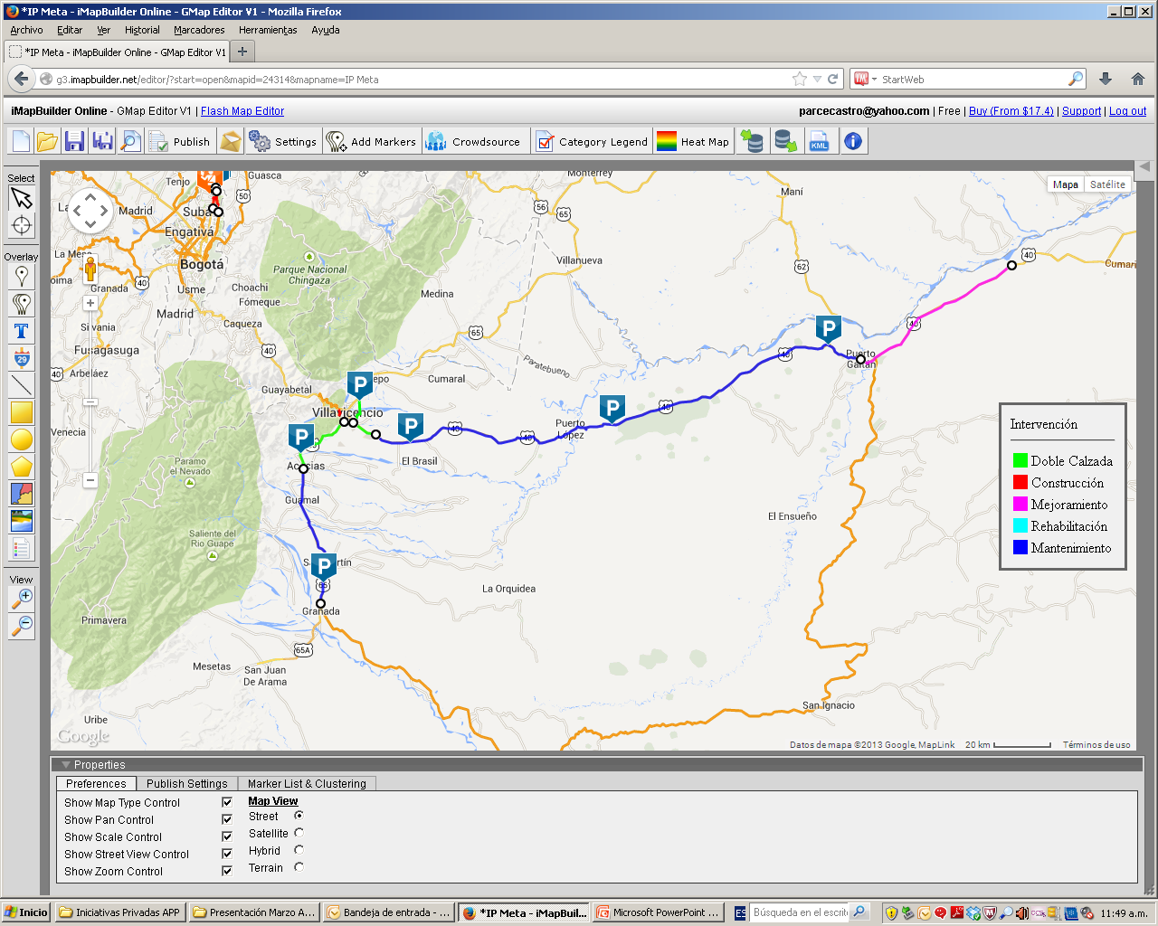
IP MALLA VIAL DEL META
ALCANCE INICIATIVA PRIVADA
Longitud de Intervención O-D | 354 Km
Construcción Doble Calzada | 6.5 Km
Construcción Segunda Calzada | 32 Km
Construcción Calzada Sencilla | 2 Km
Mejoramiento | 69 Km
Rehabilitación | 269 Km
Duración Construcción | 5 Años
Duración Concesión | 30 Años
Peajes Nuevos | 1
Peajes Existentes | 5
PUENTE ARIMENA
VILLAVICENCIO
BASE AÉREA APIAY
PUERTO GAITÁN
CIUDAD PORFIA
ACACIAS
INFORMACIÓN GENERAL
GUAMAL
Fecha de Adjudicación | 06/04/2015
Fecha de Firma de Contrato | 05-05-2015
Acta de Inicio | 05-06-2015
Fase del Proyecto | Pre-construcción
GRANADA

Slide 41
IP MALLA VIAL DEL META
PUENTE ARIMENA
CONTRATO 004 de 2015
ESTRUCTURA PLURAL AUTOPISTAS DEL META - CONCESION VIAL DE LOS LLANOS SAS
ACCIONISTAS | % DE PARTICIPACION
GRUPO ODINSA S.A. | 51%
MURCIA Y MURCIA S.A | 30%
CONSTRUCCIONES EL CONDOR S.A | 11%
SARUGO Y CIA S EN C | 8%
VILLAVICENCIO
BASE AÉREA APIAY
PUERTO GAITÁN
CIUDAD PORFIA
ACACIAS
BENEFICIOS
GUAMAL
Este corredor mejorará la movilidad en la capital del Meta sacando el tráfico pesado de la malla vial de la ciudad.
Ahorro aproximado de tiempo:
° Anillo vial : 33 minutos.
° Puerto Gaitán – Puente Arimena : 98 minutos.
° Puerto López – Villavicencio : 20 minutos.
° Villavicencio – Acacias : 20 minutos.
Mejorará accesibilidad a Villavicencio desde Acacias y desde Puerto López.
Mejorará conectividad con el Vichada gracias a la pavimentación de 69 Km entre Puerto Gaitán y Puente Arimena.
GRANADA
GENERACIÓN DE EMPLEOS
Generación de más de 4.100 empleos directos durante la etapa de construcción.

Slide 42
IP MALLA VIAL DEL META
INVERSIONES 4G (Millones)
Total Capex | $ 1.314.845
Total Contrato | $3.317.597
* Precios constantes de dic. de 2014
UNIDADES FUNCIONALES
UF | Sector | Longitud (Km) | Intervención prevista
UF0 | Operación todo el proyecto | 354.00 | Operación
UF1 | Granada – Guamal | 39.9 | Rehabilitación
UF2 | Guamal – Acacias – La Cuncia | 23.8 | Rehabilitación y Construcción Segunda Calzada (11 Km)
UF3 | La Cuncia – Ciudad Porfía | 9.0 | Construcción Segunda Calzada
UF4 | Fundadores – Catama (Anillo Vial) | 6.3 | Construcción Segunda Calzada
UF5 | Catama – Pte Amarillo (Anillo Vial) | 6.5 | Construcción Doble Calzada
UF6 | Rio Ocoa (K2) – Pto Lopez | 77.9 | Construcción Segunda Calzada (6Km) y Rehabilitación

Slide 43
IP MALLA VIAL DEL META
UNIDADES FUNCIONALES
UF | Sector | Longitud (Km) | Intervención prevista
UF7 | Pto Lopez – El Toro | 60.0 | Rehabilitación
UF8 | El Toro – Pto Gaitán | 49.6 | Rehabilitación
UF9 | Pto Gaitán – Pte Arimena K0-K23 y Conectante Via Nueva –Via Antigua | 25.0 | Pavimentación y Construcción Calzada Sencilla (2Km)
UF10 | Pto Gaitán – Pte Arimena K23-K46 | 23.0 | Pavimentación
UF11 | Pto Gaitán – Pte Arimena K46-K69 | 23.0 | Pavimentación

Slide 44
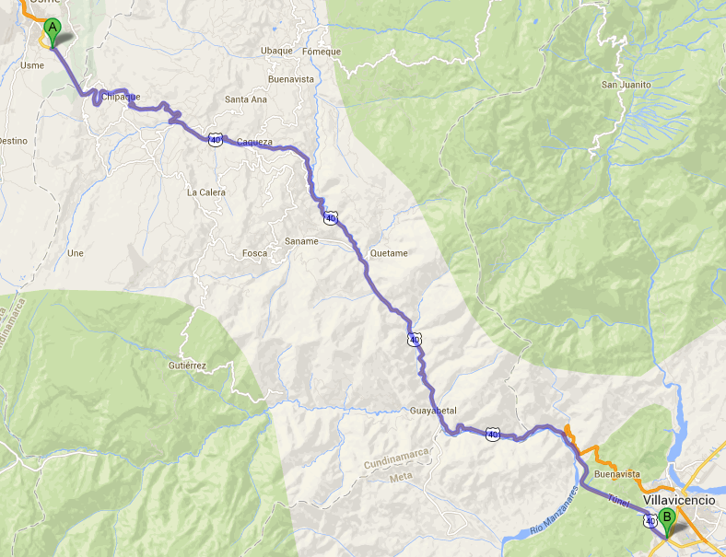
IP CHIRAJARA – VILLAVICENCIO 2
TIPO DE INICIATIVA PRIVADA
Sin aporte de recursos públicos
CHIRAJARA
ALCANCE INICIATIVA PRIVADA
CAQUEZA
Longitud de Intervención O-D | 85.6 Km
Construcción Segunda Calzada | 22.6 Km
Operación y Mantenimiento | 85.60 Km
Duración Construcción | 5 Años
Duración Concesión | 39 Años
Peajes Nuevos | 0
Peajes Existentes | 3
QUETAME
GUAYABETAL
INFORMACIÓN GENERAL
Fecha de Adjudicación | 20/04/2015
Fecha de Firma de Contrato | 05/06/2015
Acta de Inicio | 23/07/2015
Fase del Proyecto | Pre-Construcción
VILLAVICENCIO

Slide 45
IP CHIRAJARA – VILLAVICENCIO 2
CONTRATO 005 de 2015
CONCESIONARIA VIAL ANDINA S.A.S
ACCIONISTAS | % DE PARTICIPACION
ESTUDIOS Y PROYECTOS DEL SOL S.A.S – EPISOL | 80%
COLOMBIA DE LICITACIONES Y CONCESIONES S.A.S – CONCECOL S.A.S | 20%
CHIRAJARA
CAQUEZA
QUETAME
GENERACIÓN DE EMPLEOS
Generación de más de 5.900 empleos directos durante la etapa de construcción (5 años)
GUAYABETAL
BENEFICIOS
VILLAVICENCIO
Mejorará la conectividad entre Bogotá y los Llanos Orientales. Mejoras en Seguridad Vial Mejoras en atención de emergencias y atención al usuario

Slide 46
IP CHIRAJARA – VILLAVICENCIO 2
INVERSIONES 4G (Millones)
Total Capex | $ 1.972.834
Total Contrato | $5.276.666
* Precios diciembre de 2014
UNIDADES FUNCIONALES
UF | Sector | Longitud (Km) | Intervención prevista
UF0 | Bogotá - Fundadores (Villavicencio) | 85.60 | Operación y Mantenimiento
UF1 | Chirajara Km61+000 - Retorno 1 Km63+453 | 2.45 | Construcción Segunda Calzada
UF2 | Retorno 1 Km63+453 - Retorno 2 Km66+826 | 3.37 | Construcción Segunda Calzada
UF3 | Retorno 2 Km66+826 - Caño Seco Km70+700 | 3.87 | Construcción Segunda Calzada

Slide 47
IP CHIRAJARA – VILLAVICENCIO 2
UNIDADES FUNCIONALES
UF4 | Caño Seco Km70+700 - Pipiral Km71+580 | 0.88 | Construcción Segunda Calzada
UF5 | Pipiral – Inicio Túnel Buenavista II Km71+580 - Km77+844 | 4.20 | Construcción Segunda Calzada
UF6.1 | Inicio Túnel Buenavista II Km77+844 - Km79+360 | 7.82 | Construcción Segunda Calzada
UF6.2 | Km79+360 - Km80+877 |  | Construcción Segunda Calzada
UF6.3 | Km80+877 – Km82+394 |  | Construcción Segunda Calzada
UF6.4 | Km82+394 – Fundadores Km85+650 |  | Construcción Segunda Calzada

Slide 48
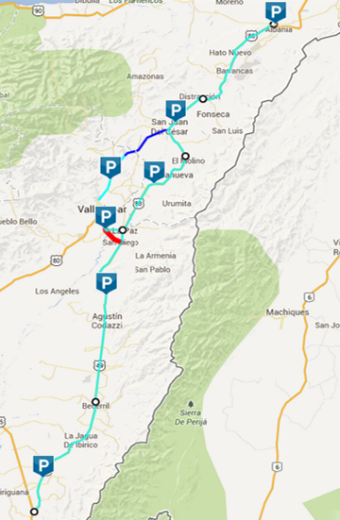
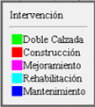
IP CESAR - GUAJIRA
ALCANCE INICIATIVA PRIVADA
CUESTECITA
Longitud de Intervención (Km) | 350,3 Km
Construcción segunda Calzada | 5,6 Km
Operación y Mantenimiento | 350,3 Km
Duración Construcción | 4 Años
Duración Concesión | 34 Años
Peajes Nuevos | 6
Peajes Existentes | 1
HATO NUEVO
SAN JUAN DEL CÉSAR
EL MOLINO
VALLEDUPAR
LA PAZ
INFORMACIÓN GENERAL
Fecha de Adjudicación | 19/05/2015
Fecha de Firma de Contrato | 30/06/2015
Acta de Inicio | 12/08/2015
Fase del Proyecto | Pre-construcción
BECERRIL
SAN ROQUE

Slide 49
IP CESAR - GUAJIRA
CUESTECITA
CONTRATO 006 de 2015
HATO NUEVO
CONCESIÓN CESAR- GUAJIRA S.A.S
ACCIONISTAS | % DE PARTICIPACION
CONSTRUCCIONES EL CÓNDOR | 100%
SAN JUAN DEL CÉSAR
EL MOLINO
VALLEDUPAR
BENEFICIOS
LA PAZ
Este corredor mejorará la conectividad entre los departamentos de Cesar y Guajira.
GENERACIÓN DE EMPLEOS
Generación de más de 1.400 empleos directos durante la etapa de construcción y rehabilitación (4 años)
BECERRIL
SAN ROQUE

Slide 50
IP CESAR - GUAJIRA
INVERSIONES 4G (Millones)
Total Capex | $ 384.103
Total Contrato | $1.719.723
* Precios constantes de diciembre de 2014
UNIDADES FUNCIONALES
UF | Sector | Longitud (Km) | Intervención prevista
UF1 | San Roque PR00+000 - Becerril PR57+500 | 57.50 | Rehabilitación
UF2 | Becerreril PR57+500 - La Paz PR140+000 | 81.90 | Rehabilitación
UF3 | Valledupar PR00+000 - Curva Salguero PR5+200 | 5.60 | Rehabilitación
UF3 | Curva Salguero PR5+200 - La Paz PR13+636 | 9.40 | Rehabilitación
UF3 | La Paz PR13+636 - El Molino PR31+364 | 30.20 | Rehabilitación

Slide 51
IP CESAR - GUAJIRA
UNIDADES FUNCIONALES
UF | Sector | Longitud (Km) | Intervención prevista
UF4 | Valledupar PR00+000 - Badillo PR38+549 | 38.00 | Rehabilitación
UF4 | Badillo PR38+549 - San Juan Cesar PR52+000 | 14.00 | Operación y Mantenimiento
UF5 | El Molino PR31+364 - San Juan del Cesar - Distracción PR75+596 | 39.90 | Rehabilitación
UF6 | Distracción PR00+000 - Hato nuevo - Cuestecitas PR52+754 | 59.60 | Rehabilitación
UF7 | Valledupar PR00+000 - Puente Salguero PR5+200 | 5.60 | Construcción Segunda Calzada
UF7 | Puente Salguero PR5+200 - San Diego PR8+552 | 8.60 | Construcción Vía nueva Bidireccional

Slide 52
IP CAMBAO - MANIZALES
TIPO DE INICIATIVA PRIVADA
Sin aporte de recursos públicos
ALCANCE INICIATIVA PRIVADA
TERMALES DEL RUIZ LA ESPERANZA
HONDA
Longitud de Intervención (Km) | 256,0 Km
Mejoramiento | 131,4 Km
Rehabilitación | 124,6 Km
Duración Construcción | 4 Años
Duración Concesión | 30 Años
Peajes Nuevos | 2
Peajes Existentes | 2
ARMERO GUAYABAL
LÍBANO
CAMBAO
INFORMACIÓN GENERAL
Fecha de Adjudicación | 03/06/2015
Fecha de Firma de Contrato | 07/07/2015
Acta de Inicio | Pendiente
Fase del Proyecto | Firma Acta de Inicio

Slide 53
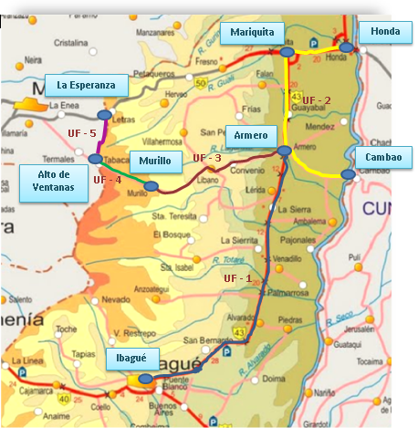
IP CAMBAO - MANIZALES
CONTRATO 08 de 2015
CONCESIONARIA ALTERNATIVAS VIALES SAS
ACCIONISTAS | % DE PARTICIPACION
ICEIN CONTRUCTORES | 25%
MOTA ENGIL ENGENHARIA E CONTRUCAO | 25%
GAICO INGENIEROS CONSTRUCTORES | 22%
ALCA INGENIERIA S.A.S | 21%
CONSTRUCCIONES Y DESARROLLO | 3%
FORTRESS S.A.S | 4%
GENERACIÓN DE EMPLEOS
Generación de más de 1.700 empleos directos durante la etapa de construcción (4 años).
BENEFICIOS
Presentar una alternativa de solución como propuesta de Iniciativa Privada para el mejoramiento, optimización y desarrollo de la infraestructura vial que comunica los municipios de Armero – Líbano – Murillo (Tolima) - La Esperanza y Manizales (Caldas). Elevar la productividad agrícola del norte del Tolima y parte de Caldas al resto del País. Reducción en tiempos de viaje, tramo Cambao – Manizales de 1:46 min; tramo Ibagué – Honda de 44 min.

Slide 54
IP CAMBAO - MANIZALES
INVERSIONES 4G (Millones)
Total Capex | $546.346
Total Contrato | $1.383.191
* Precios constantes de diciembre de 2014
UNIDADES FUNCIONALES
UF | Sector | Longitud (Km) | Intervención prevista
UF1 | Ibagué – Armero | 76.90 | Mejoramiento y Rehabilitación
UF2 | Cambao – Armero – Mariquita - Honda | 68.80 | Mejoramiento y Rehabilitación
UF3 | Armero – Líbano – Paso por Líbano, Líbano - Murillo | 55.70 | Mejoramiento y Rehabilitación
UF4 | Paso por Murillo, Murillo – Alto de Ventanas | 24.70 | Mejoramiento y Rehabilitación
UF5 | Alto de Ventanas – Termales del Ruiz – La Esperanza | 29.90 | Mejoramiento y Rehabilitación

